Slide 1
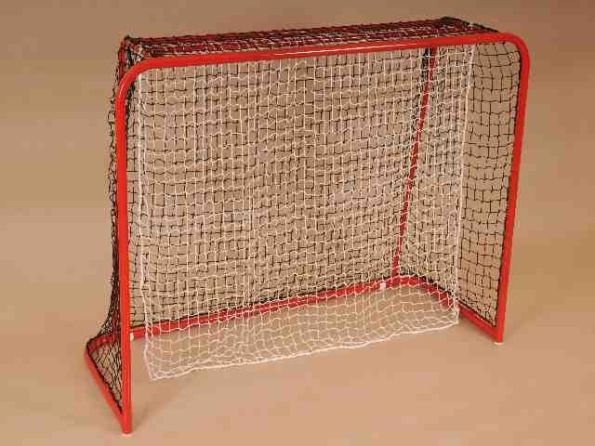
Florbal
Je kolektivní halový sport…

Slide 2
Něco málo o florbale
Hraje se na hřišti o rozměrech 40x20 metrů
S plastovým dírkovaným míčkem,který je většinou bílý,ale nyní už je povolen zbarvený trochu do oranžova
Hraje 5 lidí proti 5 + brankáři
Vyloučení je na dvě minuty (menší trest) ,hrubší faul je oceněn pětiminutovým trestem nebo trestem do konce utkání
Nastupují proti sobě dvě mužstva,která mají za úkol dát gól
Hraje se s holemi,která by měli být dlouhá hráči někam po pas
Hraje se 3x20 minut. Pokud mají oba týmy stejně vstřelených gólů je na řadě prodlouženi (5min.) pokud ani to ne tak jsou na řadě samostatné nájezdy tyto časy se liší u mládeže nebo v nižší soutěži

Slide 3
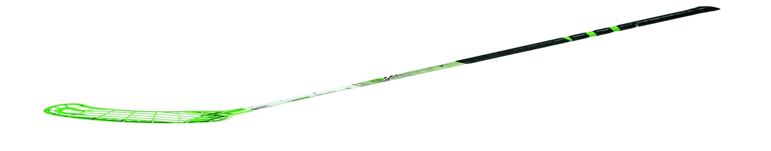
Vznik florbalu
K největšímu rozkvětu se dočkal ve Švédsku, kde se hrál i první florbalový zápas
Ale florbal jak už někteří ví vznikl původně v USA
Poprvé se začal hrát s dřevenými holemi, ale teď každý musí mít karbonové nebo plastové
S nějakými podobnými holemi jako v hokeji
Tady je ukázka současné florbalové hole

Slide 4
Historie sportu
Za kolébku florbalu je všeobecně považována Skandinávie. Málokdo však ví, že původně florbal vznikl ve Spojených státech amerických v továrně na plasty Cosom, ve státě Minneapolis. Zdejší dělníci si vyrobili plastikové hokejky, kterými ovládali míček již v roce 1958. Tehdy nově zrozená hra dostala název floorhockey. Velkého rozkvětu, se ale dočkal až ve Švédsku, kam byly přivezeny plastové hole. Na počátku 70. let objevovali kouzlo hry, kterou pojmenovali innebandy, kterou hráli převážně švédští hokejisté v letním období. Ke sjednocení pravidel došlo v roce 1986 v souvislosti se založením Mezinárodní florbalové federace.

Slide 5
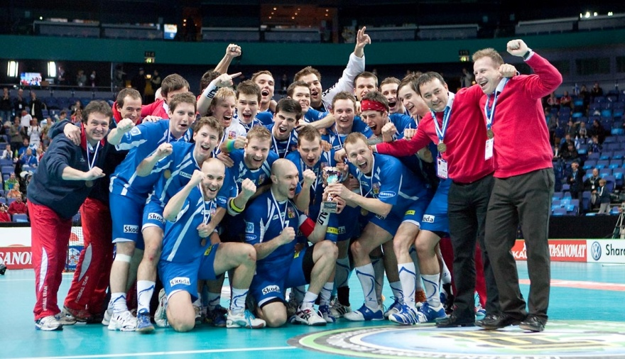
Něco o naší reprezentaci
Česká florbalová reprezentace je národní florbalový tým České republiky založený v roce 1992, který je členem Mezinárodní florbalové federace. V roce 2004 získal na mistroství světa ve Švýcarsku stříbrné medaile. V roce 2010 na mistrovství světa ve Finsku pak medaile bronzové za třetí místo. Současným reprezentačním trenérem je Radim Cepek.

Slide 6
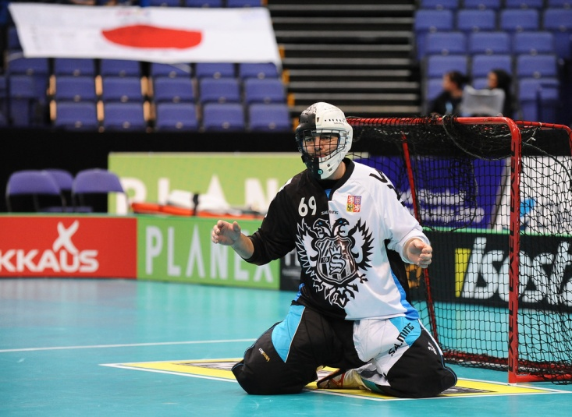
Základní výbava hráče
Musíte mít florbalovou hůl
Neklouzavou obuv
Brankáři hůl nemají
Brankáři potřebují přilbu
Brankáři potřebují kalhoty
Brankáři potřebují chrániče na kolena a na lokty a suspenzor rukavice nejsou povinné

